Slide 1

Инструменты
работы аутсорсинговой компании
по закрытию вакансий организаций
с учетом трансформации рынка труда. Тренды 2025-2035.

Slide 2

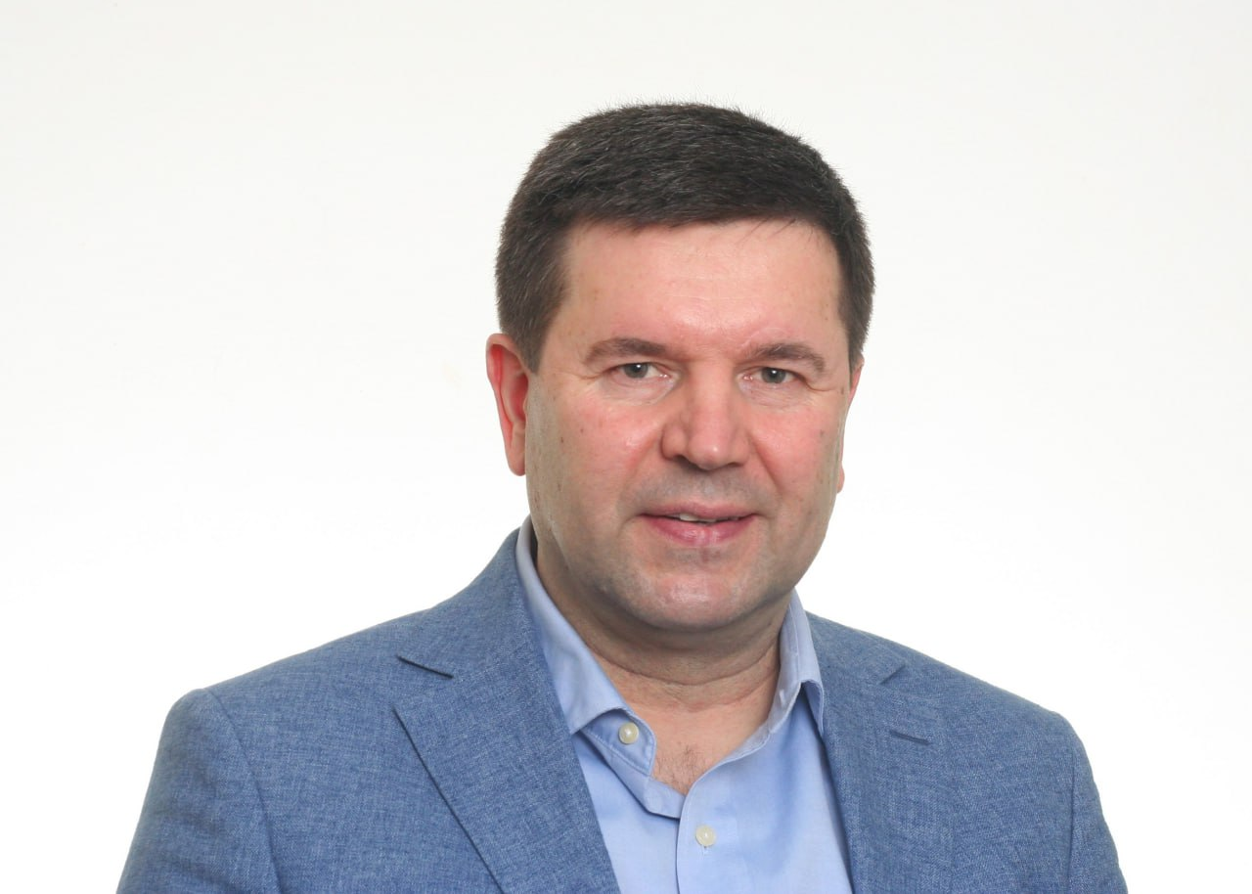
АЛЕКСАНДР РУМЯНЦЕВ
Более 15 лет опыта в производстве
Зеленый пояс по бережливому производству
Основатель и владелец Частного агентства занятости
Вице-президент Ассоциации аутсорсеров России по промышленному сектору
Член Совета партнеров ГК Персональное решение
Бизнес-тренер, наставник

Slide 3
КАДРОВЫЙ ГОЛОД
Кадровый голод в России достиг системного уровня.
Особенно остро ощущается дефицит линейного персонала — сотрудников, обеспечивающих базовые операционные процессы.
В 2025 году бизнес сталкивается с невозможностью быстро и качественно закрыть критические вакансии.
Аутсорсинг и аутстаффинг становятся инструментами выживания и роста.

Slide 4
КАДРОВЫЙ ГОЛОД
2,4%
Отрасли с дефицитом:
• Логистика
• Ритейл
• Производство
• Складские комплексы
Составлял уровень безработицы в России в 2024 году. Данные Росстат.
2,2 млн
Нехватка кадров. Данные Росстат.

Slide 5
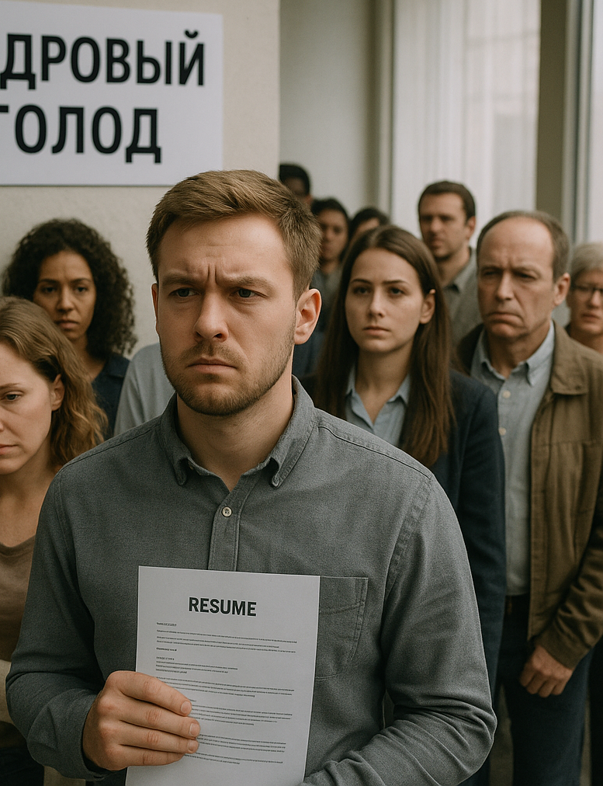
Дефицит — не временное явление, а структурная проблема.

Slide 6
ОСНОВНЫЕ ПРИЧИНЫ
Старение населения и демографический провал 90-х
Отказ молодежи
от труда без квалификации
Сокращение миграции после пандемии и геополитики
Региональный дисбаланс: кадры есть, но не там,
где нужны

Slide 7






ЛИНЕЙНЫЕ СОТРУДНИКИ
Линейный персонал — это основа операционного процесса:
Без них невозможна работа склада, магазина, завода.
Грузчики
Комплектовщики
Упаковщики
Операторы линии
Кассиры
Курьеры

Slide 8
АУТСОРСИНГ И АУТСТАФФИНГ
Аутсорсинг — передача целых процессов подрядчику (например, упаковка товаров).
Аутстаффинг — предоставление персонала сторонней компанией, но под управление заказчика. Юридически регулируется ТК РФ, но требует специального оформления договоров.

Slide 9
РОЛЬ ГОСУДАРСТВА
Поддержка легального бизнеса через стандарты и субсидии
Упрощение документации и налогообложения
Контроль и борьба
с недобросовестными провайдерами
Стимулы
для развития аутсорсинговых платформ в регионах

Slide 10

74 млн
человек - рабочая сила в России на 2024-2025 года (Росстат)
62,9%
экономически активные люди от общего числа населения России старше 15 лет
771,8 тыс
потенциальная рабочая сила

Slide 11
559,8 тыс
Калинингради область
человек - рабочая сила в Калининграде и области на 2024-2025 года (Росстат)
66,7%
экономически активные люди от общего числа населения России старше 15 лет
2,3 тыс
человек - потенциальная рабочая сила Калининграда и области:

Slide 12
ВЫВОД №1
Есть резерв рабочей силы.
Требуются новые инструменты для вовлечения его в экономику.
Аутсорсинг и аутстаффинг позволяют использовать именно этот резерв.

Slide 13
ПЛАТФОРМЕННАЯ ЗАНЯТОСТЬ
Платформенная занятость — это выполнение работы через цифровые платформы, без официального трудоустройства
в штате компании.
Примеры: Яндекс.Еда, Wildberries, Ozon, Профи, YouDo, GIGwork, Деливери Клаб, такси-сервисы.

Slide 14
ПЛАТФОРМЕННАЯ ЗАНЯТОСТЬ
Гибкий формат: исполнители подключаются по мере необходимости
Оплата за результат
(доставку, сборку, услугу, смену)
Оформление как самозанятые или через агентский договор
Отсутствие классических трудовых гарантий (больничные, отпуск)

Slide 15
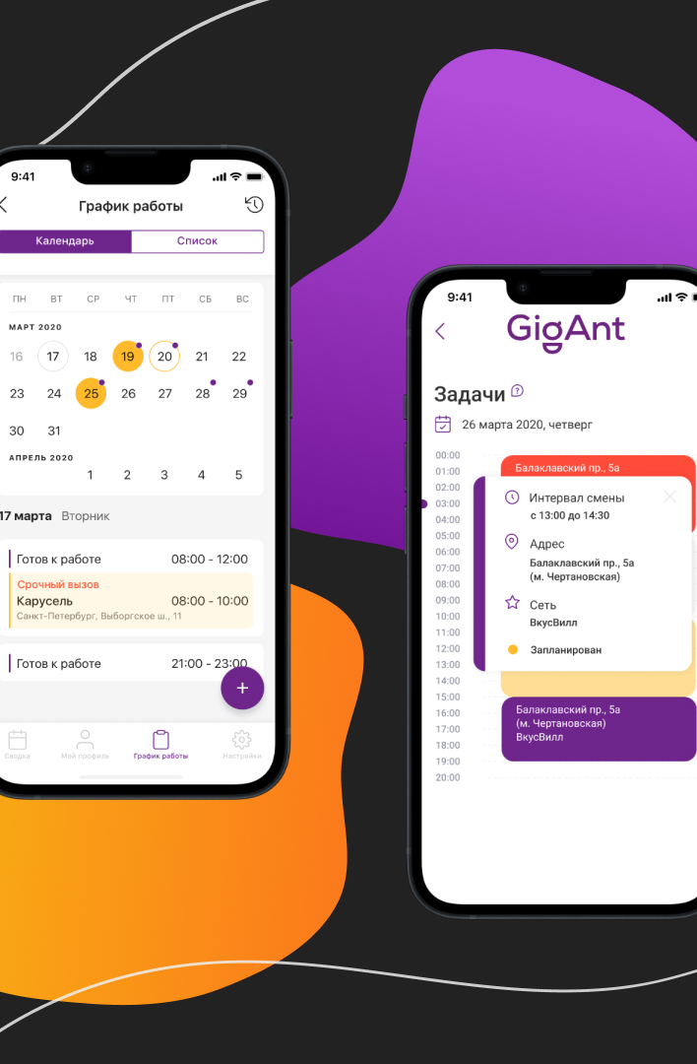

GigWork
GIGwork — российская цифровая платформа для поиска временного и посменного персонала в логистике, торговле, производстве
Предлагает автоматизированный подбор, оплату, учёт смен и рейтинги исполнителей
Решает проблему «здесь и сейчас» — особенно в период пиковых нагрузок

Slide 16
ВЫВОД №2
Платформенная занятость — это реальный кадровый резерв, который гибко подстраивается под потребности бизнеса.
GIGwork и другие сервисы становятся реальным инструментом автоматизации бизнес-процессов и обеспечении эффективной занятости населения.

Slide 17
НЕОБХОДИМОСТЬ
Быстрое закрытие вакантных позиций
Снижение HR-издержек
и нагрузки на отдел кадров
Гибкость и масштабируемость
Уход от текучки
и затрат
на первичное обучение

Slide 18
ХОРОШИЙ АУТСОРСИНГ
КРИТЕРИЙ | ХОРОШИЙ | ПЛОХОЙ
Законность | Прозрачные договоры | Схемы и фиктивные статусы
Контроль | Есть система учета | “Кто пришел - тот работает”
Ответственность | За результат | “Люди - это ваша проблема”
Вовлеченность | Обучение и поддержка | Низкая мотивация и текучесть
Имидж компании | Усиливает HR-бренд | Риски репутации и конфликты

Slide 19
УСПЕШНЫЕ ПРИМЕРЫ
• Ozon: автоматизированные склады + аутстаффинг на пики нагрузки
• X5 Retail Group: партнёрство с кадровыми агентствами в регионах
• Wildberries: использование внешнего персонала для сборки заказов
Эффект: сокращение простоев, гибкость, контроль качества

Slide 20
РЕКОМЕНДАЦИИ
Выбирать легальных и проверенных провайдеров
Фиксировать ответственность в договорах
Обучать и интегрировать внешний персонал
Создавать «единые» команды: внешние сотрудники = часть коллектива
1
2
3
4

Slide 21
ЗАКЛЮЧЕНИЕ
Аутсорсинг и аутстаффинг — стратегический ответ на кадровый кризис.
Их грамотное использование:
• Увеличивает скорость найма
• Снижает риски и затраты
• Повышает устойчивость бизнеса
При участии государства и добросовестных кадровых агентств — это часть нового кадрового ландшафта России.

Slide 22
Ассоциация аутсорсеров
Делает выбор и работу с аутсорсингом прозрачным, задаёт стандарты качества

Slide 23

89
Субъектов РФ
охватывает ассоциация
>20 млрд Р
Выручка членов ассоциации
за год
100+
Действующих членов
ассоциации

